Slide 1
블루오션 몬스터 컬렉션 보상
안명선

Slide 2
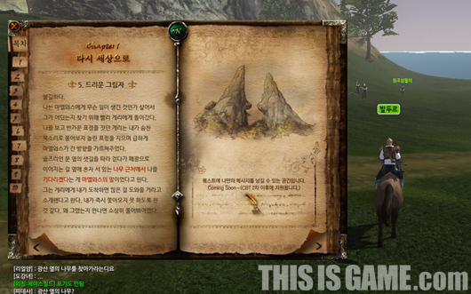
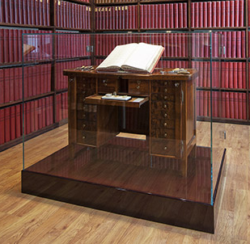
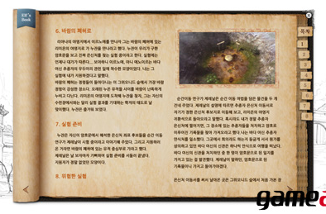
탐험 일지 엔티티
유저들이 블루오션 몬스터 컬렉션을 모두 모았을 경우 아래와 같이 그 동안 모았던 12개의 섬과 12 마리의 몬스터에 대한 탐험 일지를 왼쪽 아래와 같이 엔티티로 만들어 지급한다.
아래 엔티티를 클릭하면 오른쪽과 같이 책 UI가 나와서 각 섬 / 몬스터에 대한 탐험 일지를 볼 수 있다.
삽화는 실제 모델링에 사용했었던 원화를 사용한다.

Slide 3
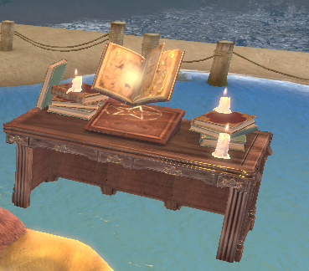
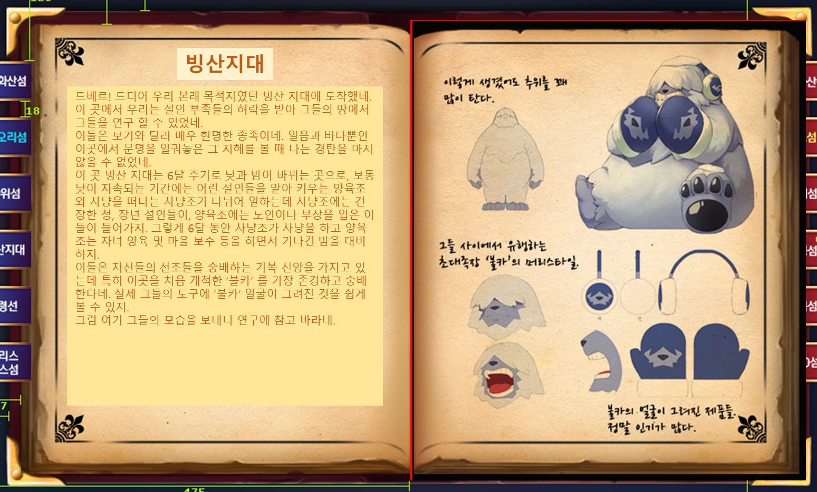
탐험 일지 엔티티 형태
탐험 일지의 경우 아래와 같이 엔틱 책상 위에 커다란 모험일지가 펼쳐져 있는 형태로 되어 있다.
고된 탐험을 마친 탐험가의 탐험일지라는 느낌이 들도록 책과 책상이 낡고 군데군데 세월의 흔적이 묻어 있는 형태.
왼쪽의 모험일지가 펼쳐진 책상을 유저에게 지급.
유저가 책상을 클릭하면 오른쪽과 같이 일지가 펼쳐져서
각 몬스터 작물에 대한 배경 스토리를 볼 수 있다.

Slide 4
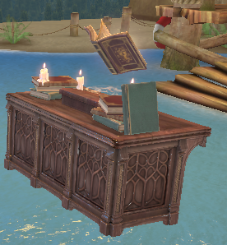
탐험 일지 엔티티 형태
탐험 일지의 경우 아래와 같이 엔틱 책상 위에 커다란 모험일지가 펼쳐져 있는 형태로 되어 있다.
고된 탐험을 마친 탐험가의 탐험일지라는 느낌이 들도록 책과 책상이 낡고 군데군데 세월의 흔적이 묻어 있는 형태.

Slide 5
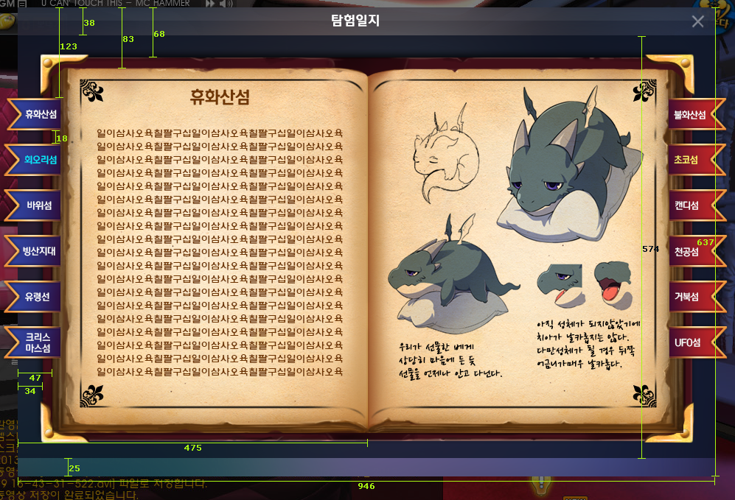
탐험 일지 UI
탐험 일지 엔티티를 클릭하면 아래와 같은 ui가 나오면서 유저는 그동안 자신이 모았던 블루오션/몬스터 작물에 대한 설명을 볼 수 있게 된다.
아래와 같이 각 달의 블루오션 작물을 나타내는 책 갈피가 있고 각 책 갈피를 클릭하면 해당 달의 블루오션 작물에 대한 설명이 있는 페이지로 넘어가게 된다.

Slide 6
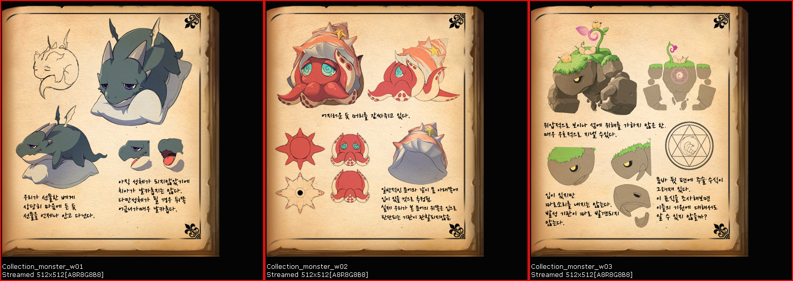
휴화산 섬
휴화산 섬
친애하는 나의 동지이자 재정적 지원자 드베르..
이게 자네에게 보내는 첫 편지가 되겠군.
우리는 현재 첫 번째로 목적지인 휴화산섬 ‘움바고‘ 에 있다네.
고대 화산 활동으로 만들어진 이 섬에는 우리는 태고적 시대의 유산인 용들을 만나볼 수 있었어!
우려와 달리 용은 우리에 대해 호의적이더군. 초반 잠시 우리를 경계 했지만 이내 바로 자기의 거처로 인도하더군. 덕분에 우리는 편안하게 용의 생태와 그 모습을 자세히 조사할 수 있었네.
그 동안 조사한 바를 정리하면 일반적으로 어미 용이 이곳에서 알을 낳고 새끼를 키우다가 새끼가 자립할 시기가 되면 어미는 미련 없이 이 섬을 떠나지. 그렇게 혼자 남은 새끼는 성체가 되기 전까지 이 섬에서 지내는 데 주로 자신의 거처에서 성체가 되기까지 대부분의 시간을 자는데 쓰더군.
그렇게 성체가 된 용들은 그들의 본능이 이끄는 대로 가는 데 도통 그곳이 어딘지는 아직 알 수 없었네.
여기 그들에 대한 자료를 첨부하니 연구에 도움이 되기 바라네.

Slide 7
회오리 섬
회오리 섬
나의 가장 절친한 벗이자 나의 동지 드베르.
첫 편지 이후 오랜만이군.
지금 우리는 (내 예상이 맞다면) 휴화산섬 남서쪽에서 모카이로 항해 중이라네.
본래대로라면 우리는 휴화산 섬 남서쪽에 있는 빙산지대로 가야 하는 것이 맞겠지. 하지만 안타깝게도 우리는 항해 도중 바다 회오리를 만나 항로를 바꿔야 했네. 그래도 신의 가호 덕분에 일부 물자를 잃은 것을 제외하면 인원 피해는 없었네. 그나마 다행인게지.
한가지 흥미로운 사실은 그 회오리가 단순한 자연재해가 아니라는 것일세.
우리가 회오리에 휩싸여 회오리의 근원에 거의 다다랐을 때 나는 거대한 문어가 회오리를 일으키고 있는 것을 보았네. 놀랍지 않은가? 일개 생물 하나가 그런 거대한 자연재해를 만들어 내다니…
더 흥미로운 것은 회오리를 만들어 내고 있던 문어 자기 스스로도 상당히 어지러워하고 있다는 것이지.
도대체 왜? 무슨 이유로 그 문어는 그런 행동을 하는 것일까?
일단 그 문어의 생김새를 자료로 보내 주겠네. 연구에 참고 바라네.

Slide 8
바위 섬
바위 섬
드베르 잘 그 동안 지냈나? 거기는 슬슬 쌀쌀한 바람이 불겠군.
우리는 다행히 살아있는 바위 (‘골렘’ 이라고 하는) 들의 섬 모카이에 잘 도착했다네.
우리는 여기서 물자 보충과 함께 골렘 들을 조사 했고 며칠 뒤 원래 목적지였던 빙산 지대로 이동하려고 하네.
‘골렘’이라 불리는 이들은 어떤 주술적인 요소로 발생했다고 하는데 누가, 왜 그랬는지는 아직 연구가 되지 않았어. 이미 얼굴 형태 골렘은 많은 자료가 있는 터라 우리는 이 섬을 돌보는 골렘 (초기 발견자가 ‘뭄바’라고 명명한) 을 조사해보기로 했네.
뭄바는 그 거대한 몸집에도 불구하고 공중에 떠다니는 매우 신비로운 존재이지. 투박해 보이는 외모로 상당히 위협적으로 보이지만 이 섬을 훼손하지만 않는다면 친하게 잘 지낼 수 있다네.
뭄바는 섬의 다른 골렘 들과 동식물들을 돌보는 일로 자신의 시간의 대부분을 보내고 있어.
여기 뭄바 관련 자료들을 보내니 연구에 참고 바라네.

Slide 9
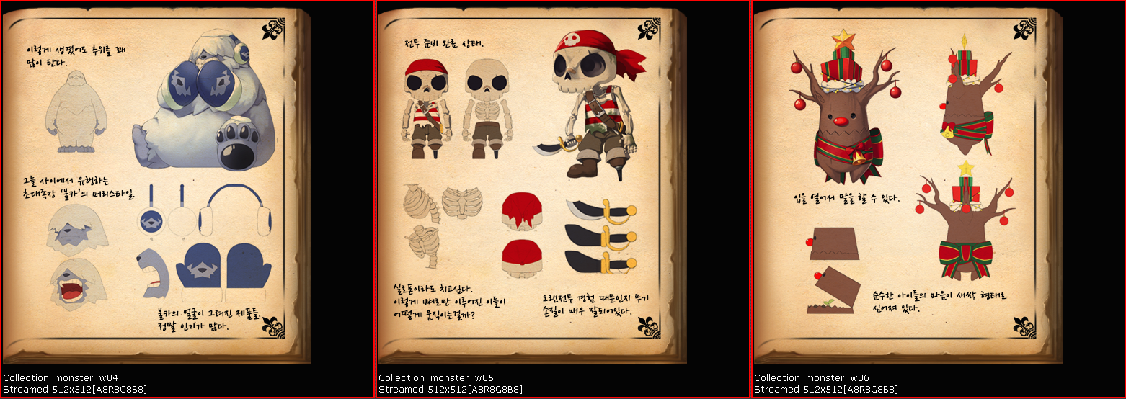
빙산 지대
빙산지대
드베르! 드디어 우리 본래 목적지였던 빙산 지대에 도착했네.
이 곳에서 우리는 설인 부족들의 허락을 받아 그들의 땅에서 그들을 연구 할 수 있었네.
이들은 보기와 달리 매우 현명한 종족이네. 얼음과 바다뿐인 이곳에서 문명을 일궈놓은 그 지혜를 볼 때 나는 경탄을 마지 않을 수 없었네.
이 곳 빙산 지대는 6달 주기로 낮과 밤이 바뀌는 곳으로, 보통 낮이 지속되는 기간에는 어린 설인들을 맡아 키우는 양육조와 사냥을 떠나는 사냥조가 나뉘어 일하는데 사냥조에는 건장한 청, 장년 설인들이, 양육조에는 노인이나 부상을 입은 이들이 들어가지. 그렇게 6달 동안 사냥조가 사냥을 하고 양육조는 자녀 양육 및 마을 보수 등을 하면서 기나긴 밤을 대비하지.
이들은 자신들의 선조들을 숭배하는 기복 신앙을 가지고 있는데 특히 이곳을 처음 개척한 ‘불카’ 를 가장 존경하고 숭배한다네. 실제 그들의 도구에 ‘불카’ 얼굴이 그려진 것을 쉽게 볼 수 있지.
그럼 여기 그들의 모습을 보내니 연구에 참고 바라네.

Slide 10
유령선
유령선
드베르… 다시 이렇게 편지를 보낼 수 있어 정말 기쁘군. 아마 한동안 소식이 없어 많이 걱정했겠군.
우리는 다음 목적지로 항해 중 갑자기 나타난 해적들 때문에 자네에게 연락이 힘들었네.
해적들 우리가 가진 화약을 자신들의 금화와 교환하고자 우리에게 접촉을 했네.
우리야 원래 빙산지대의 얼음 바다를 항해하려 가져온 화약들이라 더 이상 쓸모도 없었고, 외부 세계와 단절된 생활을 하는 그들을 연구 할 수 있는 기회다 싶어 그들과의 거래에 응했네.
그게 실수였지…
정말 욕심 때문에 죽지도 못한 이 도둑들이 우리 배에서 몰래 모든 물자들을 다 털어 갔더군.
다행히 연구 자료는 지킬 수 있었지만 편지 쓸 잉크마저 다 쓸어가서 근처 크리스마스 섬에 도착해서야 이렇게 편지를 쓰게 됐다네.
이제 곧 크리스마스 기간이니 이 섬에서 잠시 쉬었다가 다시 항해를 하려고 하네.
여기 이들에 대한 조사 자료를 보내니 연구에 참고 하시게.

Slide 11
크리스마스 성
크리스마스 성
메리 크리스마스~!
드베르. 본국에서의 크리스마스는 즐거운지 궁금하군.
오늘은 특별히 이 곳 산타를 통해 이 편지를 전하네. 부디 제때 이 편지가 도착 하기를…
지난번 잃었던 물자들은 다행히 이곳 도움으로 충당할 수 있었네. 이제 크리스마스 시즌이 지나고 나면 바로 원래 목적지였던 불화산 섬으로 떠나려고 하네.
이곳 크리스마스 섬은 크리스마스가 다가올 때면 온갖 마법들로 거리거리 마다 신기한 일들이 많이 벌어지지. 사슴이 하늘을 날고 나무가 살아 움직이고, 장남감 공장이 저 스스로 움직이고…
특히나 나는 다른 것보다 재잘거리며 스스로 움직이던 꼬마 나무가 매우 인상적이었네.
‘크리’ 라 불리던 이 나무는 특별히 산타가 고른 크리스마스 트리 묘목에 아이들의 순수한 마음이 깃들어져서 만들어 지는데 세상의 순수한 아이들이 많아 질 수록 더 많은 나무들이 만들어진다고 하더군.
여기 자료를 첨부해서 보내니 연구에 참고가 되길 바라네.
그럼 즐거운 크리스마스 되게.

Slide 12
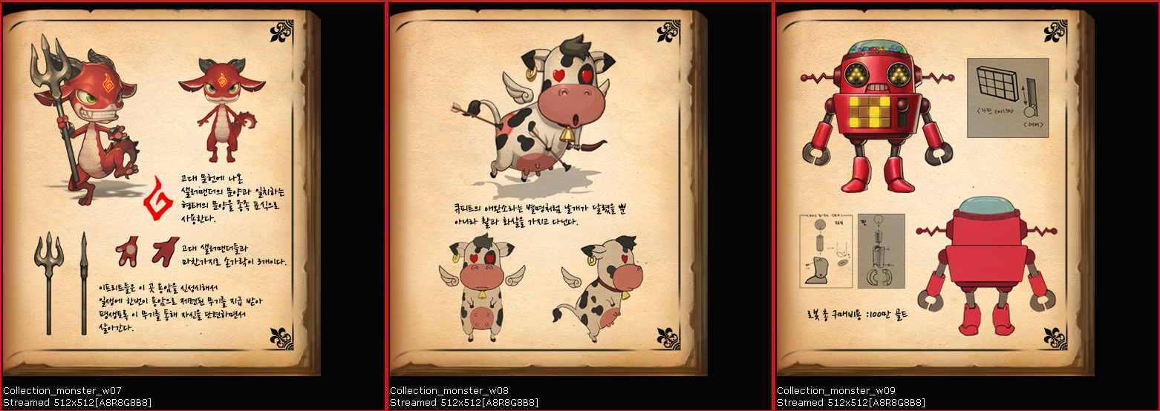
불화산섬
불화산섬
나의 형제 드베르. 지금 본국은 한창 날이 추울 때겠군.
우리는 불화산 섬에서 열사병에 시달리고 있다네. 벌써 3명이 쓰러져서 곧 이곳을 떠나야 할 것 같아.
이곳 불화산섬 ‘아그니아’는 화산이 지금도 활발히 활동하는 지역으로 말 그대로 불바다를 볼 수 있는 곳이지. 이곳에는 불의 악마라는 뜻의 ‘이프리트’ 혹은 줄여서 ‘이프’ 라는 종족이 살고 있네. (진짜 악마는 아니고 단지 말만 그럴 뿐이네)
이들은 이 지옥 같은 환경에서 살기에 최적화된 이들로 나는 이들은 오래 전 사라졌다는 샐러맨더의 후손이라 예상하고 있네. 이 섬 화산 활동 시작할 때와 샐러맨더들이 자취를 감추기 시작한 시대가 같고 고대 문헌의 샐러맨더들에 대한 묘사와 현재 이들의 모습이 일치한 것이 그 증거지.
아마 과거 유랑 하던 샐러맨더가 활화산 활동으로 만들어진 이 섬에 정착하면서 지금의 모습으로 진화했을 거라 생각되네.
여기 이들에 대한 자료를 보내겠네. 그럼 건강하게나

Slide 13
초코 섬
초코 섬
친애하는 드베르. 이제 우리의 탐험도 막바지에 다다랐구만…
우리는 지금 다음 목적지인 천공섬을 찾아 불화산섬에서 서쪽으로 이동 중 ‘이오’ 또는 초콜릿 섬이라 불리는 곳에 정박했네.
이곳은 섬 자체가 달콤한 초콜릿으로 만들어져 있는 곳이라네. 이곳 전설에 의하면 사랑의 신 큐피트가 자신의 추종자들에게 선물로 내려준 섬이라고 하더군.
이곳은 초콜릿 섬이라는 이명답게 전 세계 초콜릿의 60% 이상을 이곳에서 만들지. 그 중 최고로 치는 것은 ‘음머’ 라는 소의 우유로 만든 ‘큐피트의 키스’인데 이곳 사람들의 말에 의하면 이 초콜릿으로 사랑을 고백하면 반드시 그 사랑은 이뤄진다고 하더군.
솔직히 나도 그 말을 다 믿는 것은 아니지만 실제 고백 성공 확률이 꽤나 높은 것을 보면 이 ‘음머’ 라는 소의 우유에 특별한 성분이 있는 듯 하이… 이 곳에 오래 정박하기는 힘든 터라 이 소에 대해 자료를 많이 모으지는 못했지만 그나마 모은 자료라도 이렇게 보내네.
그럼 다음에 또 연락하겠네.

Slide 14
캔디 섬
캔디섬
이 항해에서 내가 가장 의지하는 동지 드베르.
우리는 이제 천공섬으로의 여정을 위해 초코 섬 서쪽 캔디 섬으로 왔네.
보통 천공섬에 가려면 이곳에서 열기구에 최소한의 인원과 물자만 싣고 올라가는 것이 일반적이지. 하지만 그런 방식으로는 천공섬에서 할 수 있는 연구도 매우 제한적이라 우리는 기존에 시도해보지 않았던 방법, 바로 용오름으로 우리 배 자체를 공중에 띄워 천공섬에 올라가려 하네.
일단 그러기 위해서는 훌륭한 장비들이 필요한데… 이곳 캔디 섬이야 기계 공학이 유명한 섬이니 어지간한 장비들을 손쉽게 구할 수 있지만 용오름 바람을 계산해주는 위한 로봇이 필요한데 이게 가격이 만만치가 않아,
때문에 이렇게 자네에게 지원을 부탁하니 부디 우리를 조금만 더 도와주게나.
물론 이 도전이 무모하게 보이겠지만 이 도전에 성공할 경우 우리 인류가 얻게 될 그 무한한 가치들을 생각해주게나.
그럼 여기 필요한 로봇의 자세한 제원을 첨부하니 참고 바라네.

Slide 15
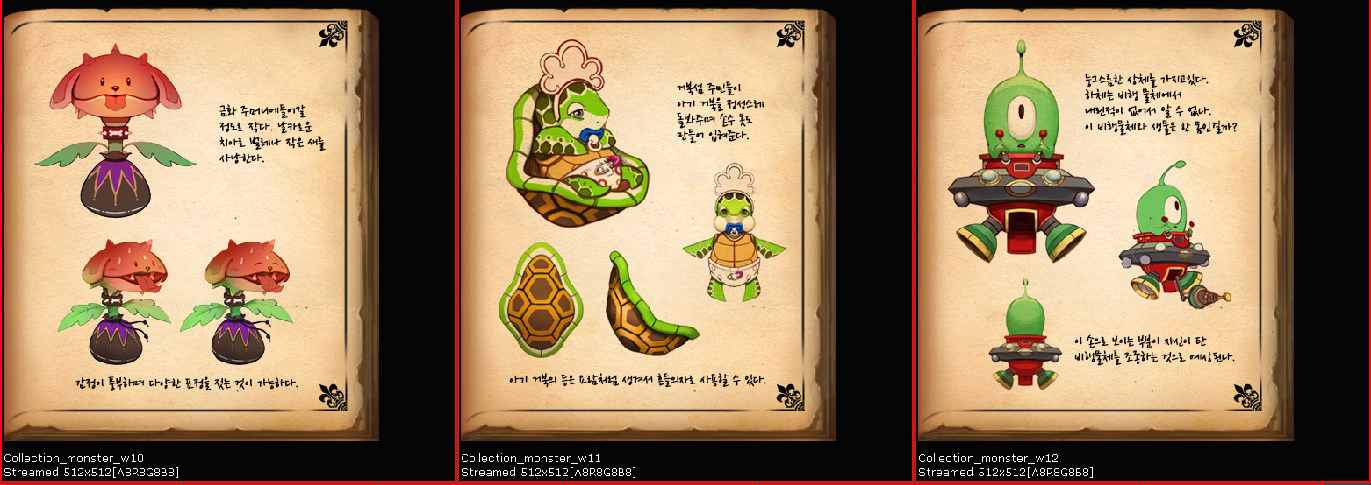
천공섬
천공섬
오! 드베르! 자네의 지원 덕에 우리는 천공 섬 등정 할 수 있었네. 정말 감사하네.
이 천공 섬은 인류의 손길이 거의 닿지 않은, 온갖 신비로 가득 찬 섬이지.
이곳엔 우리가 연구해야 할 많은 존재 들이 있으나 나는 강아지 머리에 식물 몸을 한 ‘아루‘ 라는 생물에 흥미가 갔다네.
이 생물은 엄연히 광합성 할 수 있는 ‘식물’로 크기는 대충 손바닥보다 조금 더 크다네. 겨울에는 일반 식물처럼 가만히 동면을 취하지만 봄부터는 동물처럼 자기 스스로 움직여 양지 바른 곳을 찾아 광합성을 하거나 벌레나 작은 새, 쥐등을 사냥해 영양분을 얻지. 이 생물의 뿌리는 사실 상 몸을 지지하는 형태로만 쓰이고 물은 머리로 보이는 부분을 통해 섭취한다네.
일반적으로 아루는 다른 식물처럼 몸 전체가 초록빛을 띄지만, 봄철 특히 4월 중순경에는 짝짓기 시기가 되면서 자신의 얼굴을 꽃처럼 울긋불긋하게 만들어 상대를 유혹한다고 하더군.
아무튼 이곳에서 지내면서 모은 자료를 첨부하겠네.

Slide 16
거북섬
거북섬
나의 오랜 벗 드베르.
이제 이 여정도 거의 막바지에 다다랐군. 그동안 많은 곳을 돌아다녔지만 아직도 이 바다에서 떠나고 싶지 않으이…
여튼 우리는 이제 천공 섬에서 내려와 천공섬 북쪽 우리의 다음 목적지인 거북섬에 도착했다네.
이곳 거북섬은 이름 그대로 살아있는 거대 거북이의 등 위에 생태계가 만들어진 매우 특이한 섬이지. 이 거북섬 거북이의 학명은 ‘에이션트 바다 큰 거북’으로 보통 이렇게 섬으로 분류될 만큼 크게 자라는 경우가 매우 드물다고 하는데 이 거북만 좀 특별한 것 같네. 책에 따르면 현재 이 거북의 수명은 1000년 이상이라 하더군.
이 에이션트 바다 큰 거북은 자신의 등에 사는 거주민들과 공생관계를 갖는데 자신의 등에 다른 생명들이 살도록 하는 대신 자신의 새끼도 자신의 등에 있는 산림에서 안전하게 양육시키지.
우리도 이 거북섬에 올랐을 때 이 거북의 새끼들을 만나 볼 수 있었네.
여기 자료를 보내니 연구에 참고되기 바라네. 그럼 잘 지내게나.

Slide 17
UFO섬
UFO 섬
나의 형제 드베르.
지금 나는 불화산섬 남쪽 어느 섬에 정박해 있네. 지금쯤 한참 본국으로 가고 있어야 하겠지만 항해 도중 이 섬에서 신기한 일이 벌어지는 것을 보고 이곳에 정박하게 됐네.
한 한달 전 쯤 이 섬을 지나고 있는데 이 섬 하늘에 거대한 은빛 접시가 떠 있더군. 그래서 우리는 보다 자세하게 알아보기 위해 바로 이 섬에 정박했지.
그 커다란 접시는 닥치는 대로 이 섬의 동식물들을 빨아들이다 다시 내려놓는 일을 반복하고 이내 작은 접시들을 내보내 이 섬을 샅샅이 조사하더군. 그렇게 한 3주 정도 이 섬을 둘러보더니 다시 저 하늘 높이 날아가버렸네.
그들은 대체 누구였을까?
일단 하늘의 거대한 접시가 하늘 저 멀리에서 땅으로 내려온 적이 없어 이렇다 할 자료는 없지만 대신 그 거대한 물체에서 나온 자그마한 물체들은 자세히 관찰할 기회가 있어 이렇게 자네에게 보내네.
그럼 이제 다음에는 본국에서 보세.

